Slide 1
სიების შაბლონების პარალელური გამოთვლების სტრატეგია Haskell ენაზე A Strategy for Evaluating a Haskell Template in Parallel
კომპიუტერული მეცნიერებების დეპარტამენტი,
ასოცირებული პროფესორი ნათელა არჩვაძე

Slide 2
ასინქრონული დაპროგრამირება - asynchronous programming
პარალელური დაპროგრამირება - parallel programming
კონკურენტული დაპროგრამირება - concurrent programming

Slide 3
ასინქრონული დაპროგრამირება
ასინქრონული დაპროგრამირების ქვეშ გაიგება პროგრამები და ოპერაციები, რომლებიც გაშვების შემდეგ სრულდება ფონურ რეჟიმში და მთავრდება „შემდგომ, მოგვიანებით“.
ასინქრონული პროცესის ტიპიური მაგალითია ელექტრონული ფოსტა, როცა ფოსტის კლიენტების უმრავლესობა ახალ წერილებს ღებულობს ფონურ რეჟიმში ისე, რომ მომხმარებელს არ უწევს ხელით შეამოწმოს ახალი წერილის არსებობა.

Slide 4
პარალელური პროგრამირება
პარალელური დაპროგრამირების ქვეშ გაიგება ოპერაციების დაყოფა ზოგიერთი რესურსის დამუშავებისას პროგრამის შესრულების დაჩქარების მიზნით.
მაგალითად, თუ საჭიროა სიმღერა გადაყვანილი იყოს, მაგალითად, MP3 ფორმატში, შესაძლებელია ეს პროცესი შესრულდეს პარალელურად. ამისთვის საჭიროა საწყისი ფაილი დაიყოს ფრაგმენტებად და ფრაგმენტების გადაყვანა მოცემულ ფორმატში შესრულდეს ერთდროულად.

Slide 5
კონკურენტული დაპროგრამირება
კონკურენტულობა წარმოადგენს პროგრამის სტრუქტუირების ხერხს, რომლის დროსაც არსებობს მრავალრიცხოვანი მართვის ნაკადები. კონცეპტუალურად, ნაკადები სრულდება „ერთდროულად“, რაც ნიშნავს, რომ მომხმარებელს შეუძლია თვალი ადევნოს ეფექტებს, რომლებიც მათი შესრულების დროს წამოიშვება.
ამის საწინააღმდეგოდ, პარალელური პროგრამა იყენებს რამდენიმე გამოთვლით მოწყობილობას, მაგალითად ბირთვების სიმრავლეს, გამოთვლითი ამოცანის უფრო სწრაფად ამოსახსნელად. მიზანია პასუხის დროის შემცირება და იგი მიიღწევა ამოცანის ცალკეული ფრაგმენტების გადაცემით ცალკეულ პროცესორეზე, რომლებიც მუშაობს პარალელურად.

Slide 6
პარალელიზმი Haskell-ში
მდგომარეობს გამოთვლითი ბირთვების ბუნებრივად და საიმედოდ გამოყენებაში.
თვისებები:
პარალული პროგრამირება არის დეტერმინირებული. ეს ნიშნავს, რომ პარალელური პროგრამა შეიძლება გაიმართოს პარალელურად გაშვების გარეშე.
პარალული პროგრამა არის მაღალდონიანი და დეკლარატიული, მათ არ აქვთ პირდაპირი კავშირი ისეთ მექანიზმებთან, როგორიცაა სინქრონიზაცია ანუ შეტყობინებების გაცვლა.
რაც უფრო აბსტრაქტულია პროგრამა, მით უფრო ადვილია პარალელურ პროგრამულ უზრუნველყოფაზე შესასრულებლად. თუმცა გასათვალისწინებელია დეტალიზაციის ხარისხი და დამოკიდებულება მონაცემებზე.
ამოცანა: სიების შაბლონების გაპარალელება

Slide 7
პარალელური პროგრამირების მოდელი (მონადა Eval) და გამოთვლების სტრატეგია
გადადებული ანუ ზარმაცი გამოთვლები
(ინგ. lazy evaluation) - მექანიზმი, რომელიც გამოიყენება გამოსახულებების გამოსათვლელად.
გამოთვლები სრულდება მაშინ, როცა არის საჭიროება.
ones :: [Int]
ones = 1 : ones
Prelude> ones
[1, 1, 1, 1, 1, 1, 1, 1, 1, 1, 1, · · · --1 : (1 : (1 : ones)) ....
Prelude >head ones
= { ones-ის გამოყენება }
head (1 : ones)
= { head-ი გამოყენება}
1

Slide 8
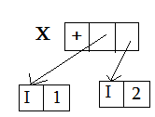
ჩანაფიქრი, რომელიც წარმოადგენს ჯამს 1+2
Prelude> let x=1+2::Int Prelude> :sprint x x=_
ნიშანი _ ნიშნავს “არ არის გამოთვლილი” იგივე “ჩანაფიქრი”
Prelude> x 3

Slide 9
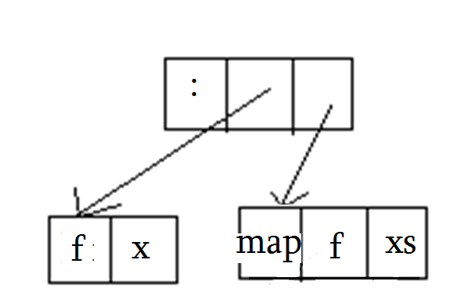
ფუნქცია map
map: :( a->b)->[a]->[b]
map f [] =[]
map f (x:xs)=f x : map f xs
მონაცემთა ზარმაცი სტრუქტურა, რომელიც map-თვის აიგება
და სადც ცხადად ჩანს ორი ჩანაფიქრი.
map:: ( a->b)->[a]->[b]
map f [] =[]
map f (x:xs)=let
x’ = f x
xs’ = map f xs ჩანაფიქრი -map-ის სტრუქტურა
in
x’: xs’

Slide 10
განზოგადოებული ფორმები კუდური რეკურსიით განსაზღვრული ფუნქციები სთვის Haskell–ზე
f [ ] = g1 [ ]
f ( x : xs ) = g2 ( g3 x ) ( g4 ( f ( g5 xs ) ) )
აქ g1, g2, g3, g4, g5 ფუნქციები დამოკიდებულია ამოცანის პირობებზე:
g1–არის ფუნქცია ცარიელი სიის დასამუშავებლად
g2–არის ფუნქცია, რომელიც აერთიანებს სიის თავისა და კუდის დამუშავების შედეგებს.
g3–არის ფუნქცია, რომელიც ამუშავებს სიის თავს.
g4–არის ფუნქცია, რომელიც ამუშავებს არაცარიელი სიის კუდისთვის რეკურსიულ გამოძახებას.
g5–არის ფუნქცია, რომელიც წინასწარ ამუშავებს არაცარიელი სიის კუდს რეკურსიული გამოძახებისთვის.

Slide 11
last – აბრუნებს სიიდან ბოლო ელემენტს
last :: [a] -> a last [x] = x last (_:xs) = last xs
gl _ = error
g2 a b = b
g3 x = х
g4 x = х
g5 x = х
f [] = gl []
f (x:xs) = g2 (g3 x) (g4 (f (g5 xs)))

Slide 12
სიის შაბლონის წარმოდგენა
ListTemplate [ ] = g1 [ ]
ListTemplate( x : xs ) = g2 ( g3 x ) ( g4 (ListTemplate( g5 xs ) ) )
ListTemplate :: [a]->b
ListTemplate [] = []
ListTemplate (x:xs)= let
x’ = g3 x
x’’=g5 xs
x’’’= ListTemplate ( x’’)
xs’ =g4 (x’’’)
in
g2( x’: xs’)

Slide 13
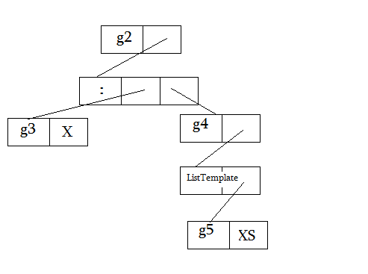
ListTemplate( x : xs ) სტრუქტურა

Slide 14
გამოყენებული ლიტერატურა
1. Simon Marlow. Parallel and Concurent Programming in Haskell. O’REILLY. 2013.
2. Автоматическое построение «основной рекурсивной» части программы по описанию структур данных. Proceedings of the System Analysis and Information Technologies 14-th International Conference SAIT 2012 .

Slide 15
დიდი მადლობა ყურადღებისთვის!

